Slide 1
Turnos app

Slide 2
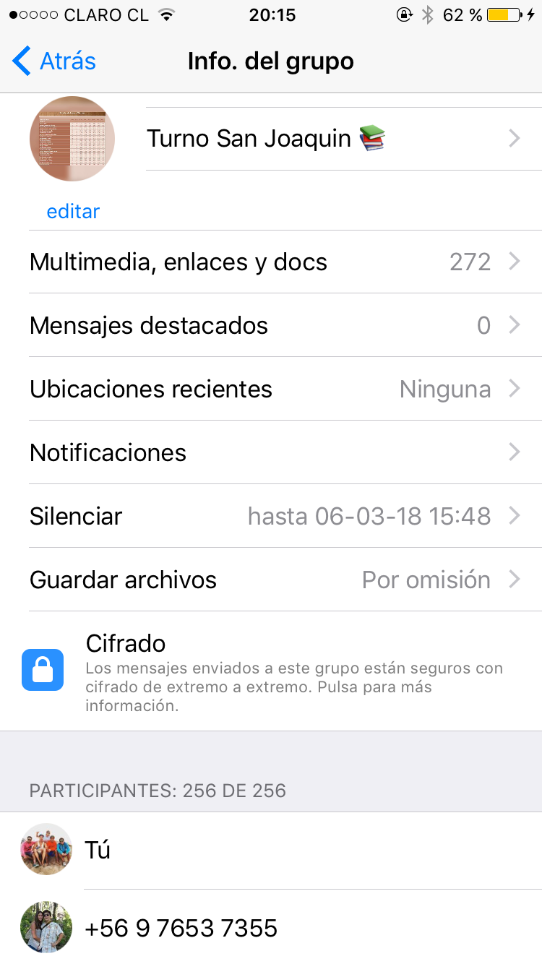
El problema

Slide 3
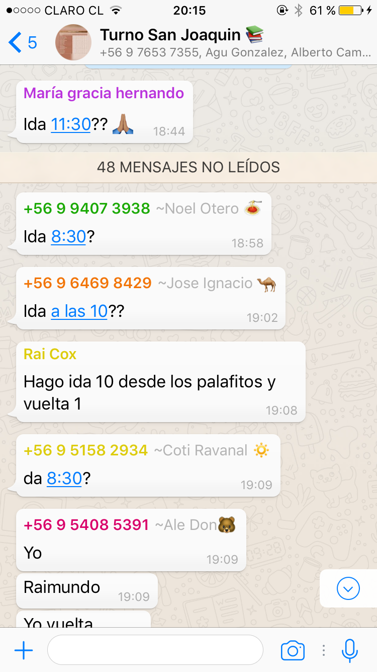
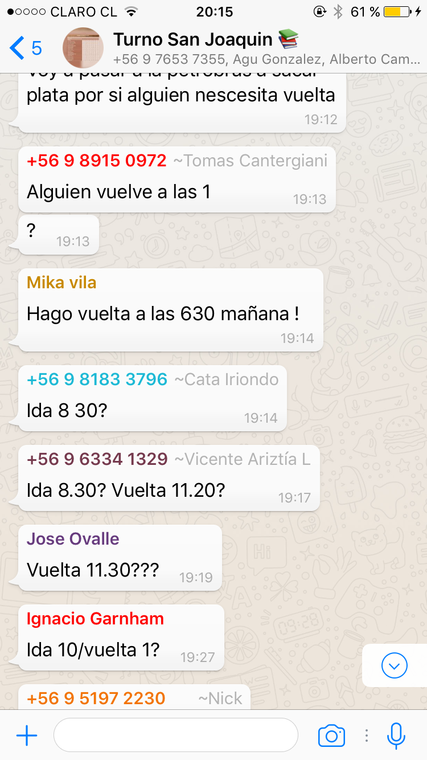
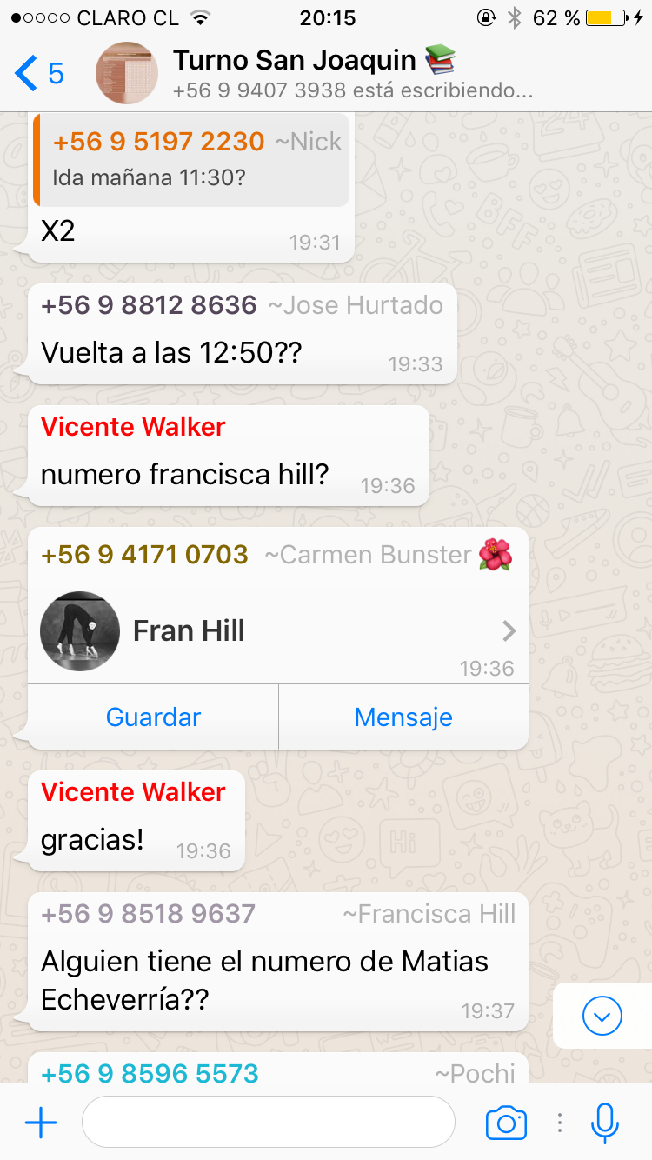
Caos!!!

Slide 4




Nuestra misión
“Facilitar el transporte para viajes fijos”
Chicureo, Los trapenses, vitacura, etc…
Origen
Destino

Slide 5
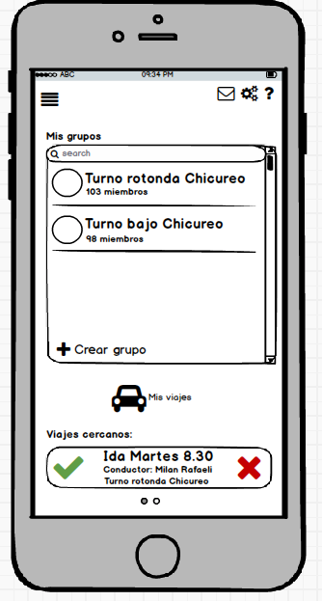
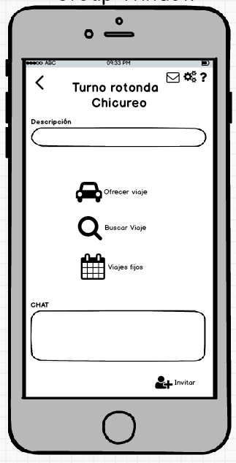
¿Cómo?

Slide 6
Competencia
Tripda
Uber
Adedo

Slide 7
Valor agregado de nuestra app
Reducción al tiempo dedicado para buscar autos para transportarse
Mayor oferta de grupos de turno público para participar
Aportes de dinero para los conductores sin esfuerzo
Proceso automatizado y con pocos clicks
Ayuda al medio ambiente
Futuro: Ofrecer múltiples beneficios a los usuarios tales como descuentos en bencina, etc…

Slide 8
Modelo de negocios
Publicidad en aplicación
Alianzas con empresas relacionadas al transporte (copec, shell, etc)
Convenios con universidades

